Slide 1
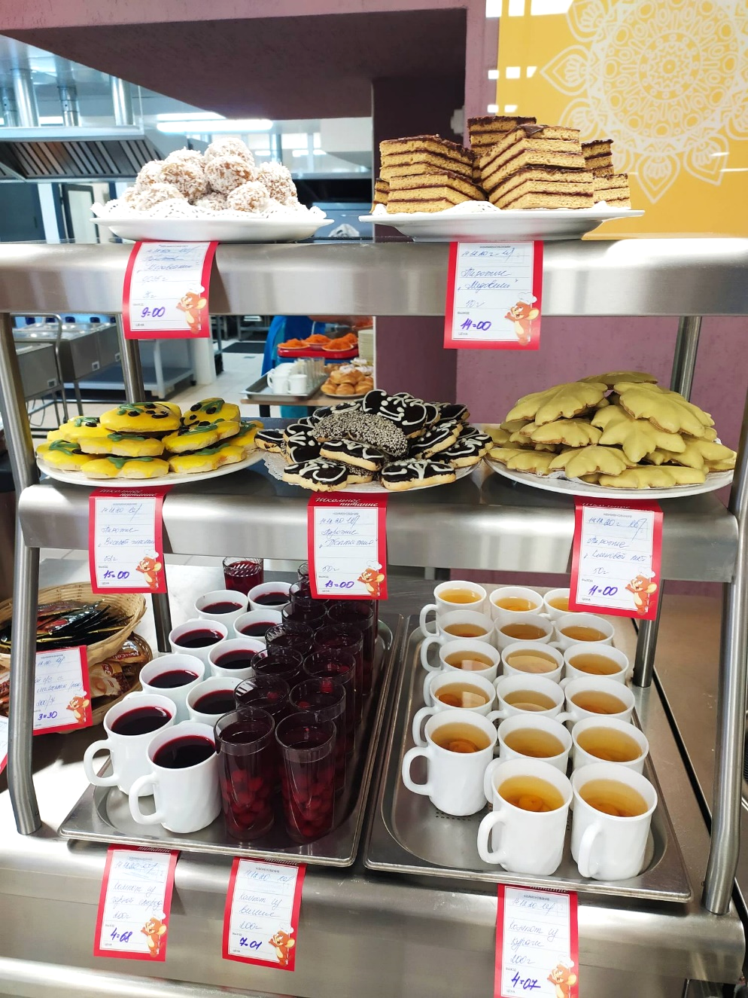
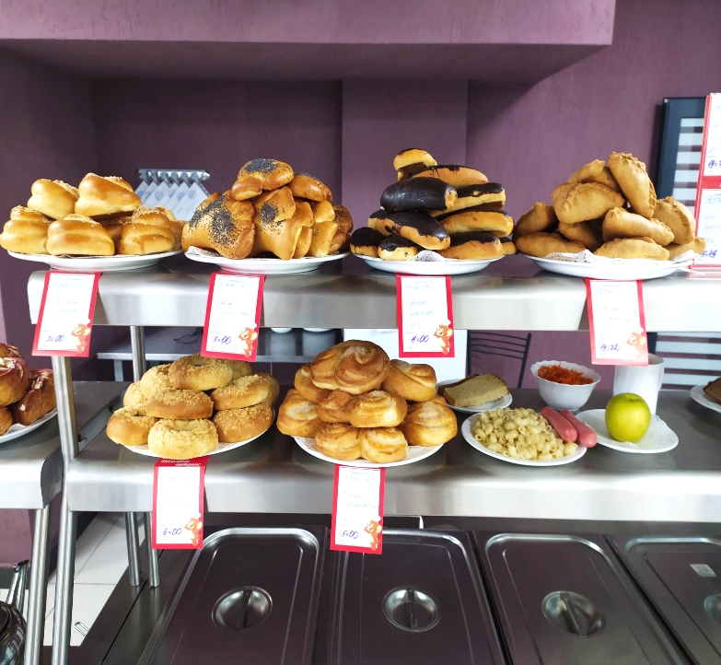
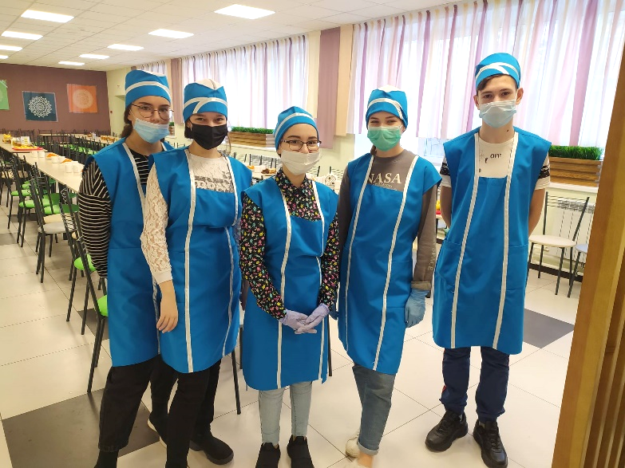
Столовая гимназии №2 имени Вахитова г. Набережные Челны РТ

Slide 2


Slide 3


Slide 4
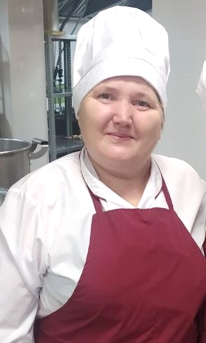
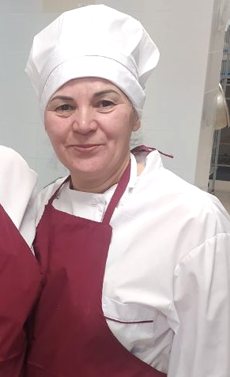
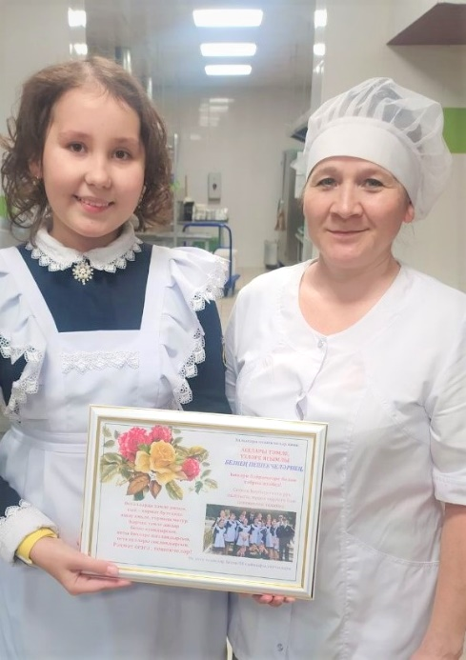
Приготовление поварами гимназии школьного завтрака
Знакомьтесь наши повара
Фания Якубовна
работает в гимназии
30 лет , образование средне-специальное «Повар 5 разряда»
Альфия Разифовна
опыт работы в общепите 25 лет, образование средне-специальное «Повар 4 разряда, кондитер 3 разряда»
Лилия Накиповна
работает в гимназии 9 лет, опыт работы в общепите 20 лет, образование высшее «Инженер-технолог», повар 5 разряда»

Slide 5


Slide 6

Меню дня
Апельсин
Сыр порционно
Каша молочная мультизлаковая с маслом
Какао с молоком
Хлеб белый
Меню разрабатывается с учетом необходимого количества пищевых веществ и требуемой калорийности суточного рациона с учетом возраста детей

Slide 7

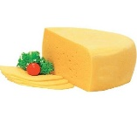

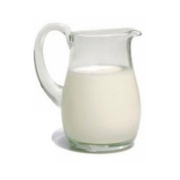

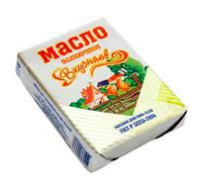
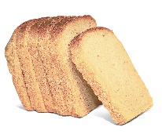
Продукты для приготовления завтрака
О пользе
Апельсин содержит множество витаминов в высокой концентрации: С, А, Е, витамины группы В.
Сыр – богат кальцием и фосфором, магнием, калием, натрия
Хлопья 4 злака нормализует работу желудочно-кишечного тракта, успокаивает нервную систему, укрепляет иммунитет
Молоко — отличный источник витаминов и минералов, особенно белка и кальция. Обогащено йодом.
Сливочное масло – это источник витаминов А, B, C, D, Е и К, а также жирных кислот Омега-3 и Омега-6.
Какао-порошок- содержит более 300 различных элементов. Антиоксиданты, аминокислоты, органические кислоты, клетчатка, витамины (E, K, B1, B2, B3, B4, B5, B6 и B9) и минералы (фосфор, магний, цинк, медь, марганец)
Сахар — идеальный источник энергии, он необходим для нормальной работы мозга, мышц.
Белый хлеб – отличный источник энергии!
Поэтому такой хлеб необходим людям, ведущим активный образ жизни.
Апельсин
Сыр голландский
Хлопья злаковые «4 злака» (овес, пшеница, ячмень, рожь)
Молоко обогащенное йодом
Масло сливочное
Сахар
Соль
Какао-порошок
Хлеб
Продукты от местных производителей в гимназию поставляет комбинат «Школьное питание».
Все продукты имеют сертификаты качества.

Slide 8
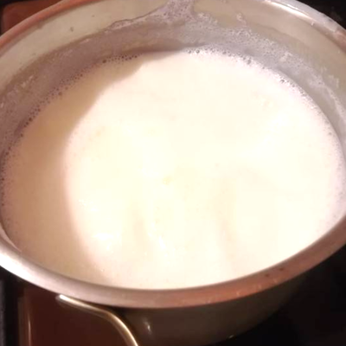
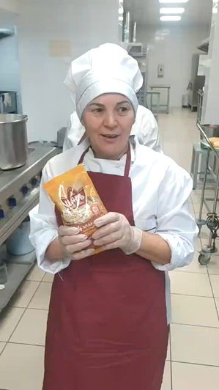
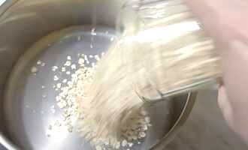
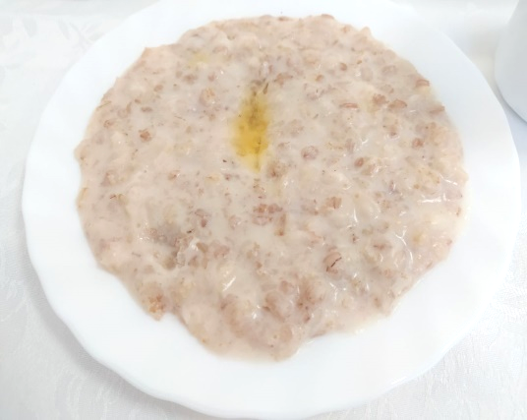
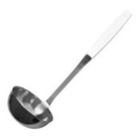
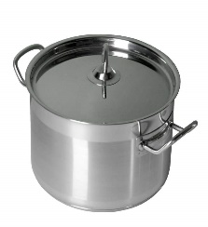
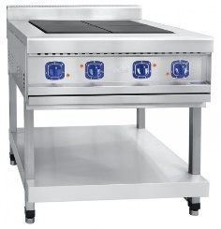
Процесс приготовления
Каша молочная мультизлаковая
Вскипятить молоко
2. Добавить сахар, соль
3. Засыпать хлопья «4 злака»
4. Варить 5-7 минут
5. Закрыть крышкой, дать настояться
6. Перед подачей полить сливочным маслом
Какао с молоком
Вскипятить молоко
2. Какао-порошок смешать с сахаром, добавить небольшое количество молока
3. Растереть в однородную массу
4. При непрерывном помешивании влить молоко
5. Довести до кипения

Slide 9
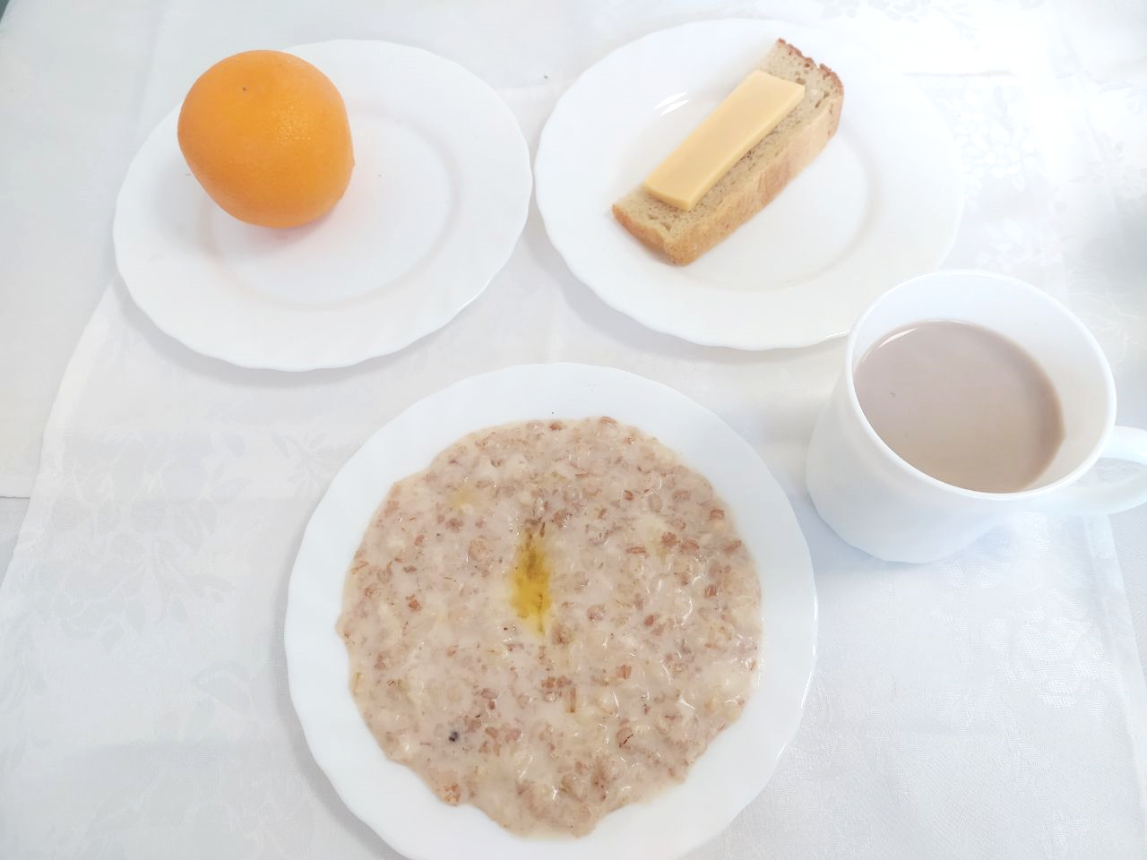
Приятного аппетита!
Приятного аппетита!

Slide 10
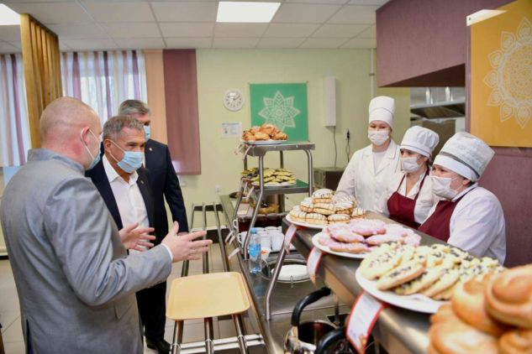
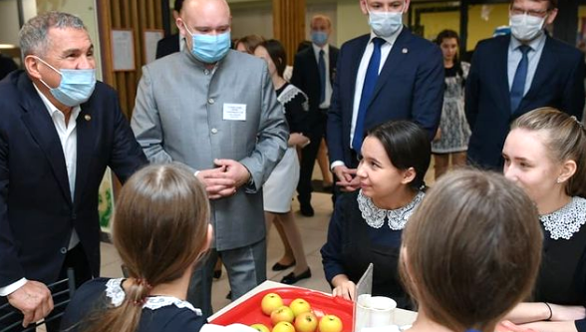
Завтраки школьников продегустировал президент РТ Минниханов Р.Н.

